Slide 1
Kubernetes:
Apresentação Teórica e
Prática
Projeto 2
Matheus Luis Oliveira da Silva
Opus Software

Slide 2
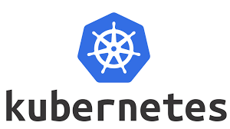
O que é Kubernetes?
Desenvolvido pela Google;
Nasce como um orquestrador de containers OpenSource;
Provê alta disponibilidade e baixo downtime se bem aplicado;
Promove escalabilidade e performance;
Mecanismos de backup de alta eficiência.

Slide 3
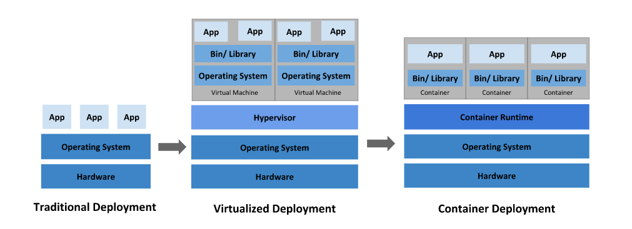
História:
A evolução do deployment de aplicações: tradicional, virtualização e containerização;
Concretização da quebra do monolíto em microsserviços;
Surge como um gerenciador, uma solução para o problema de estabilização e controle de containers, vai além de um simples serviço de orquestração.

Slide 4
Como utilizar ?
É necessário que se tenha mais de uma máquina disponível, virtual ou física para a criação de um cluster.
O cluster pode ser virtualizado, utilizando, para isso, alguma ferramenta gerenciadora de clusters: Minikube, KinD, etc.
É preciso um runtime de containers para que o cluster possa criar seus pods e componentes: Docker, containerd, CRI-O, etc.
Uma ferramenta para se comunicar com a api do kubernetes e gerenciar o cluster: Kubectl, por exemplo.

Slide 5
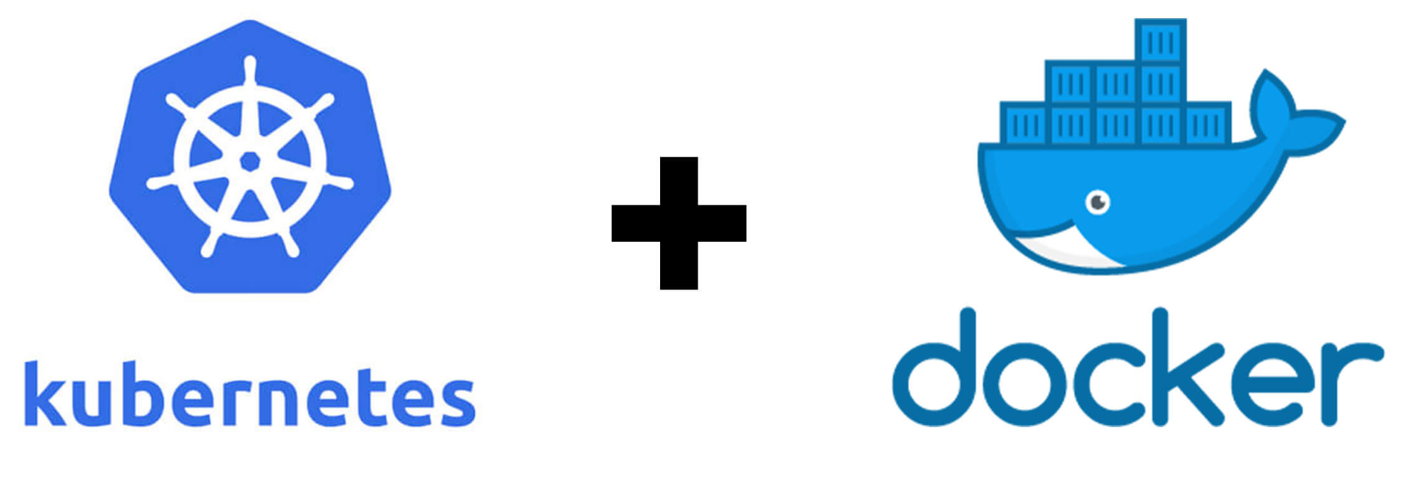
Kubernetes Vs Docker:
São duas ferramentas distintas para dois propósitos distintos;
Docker ofereceu soluções para o problema das limitações que a virtualização de máquinas tinha na época.
Kubernetes, por sua vez, oferece solução para as limitações do Docker (ou qualquer outra ferramenta de containereização) trazendo ordem, automatização e desempenho para sistemas complexos.
Nenhuma das tecnologias substituiu a outra, apenas se complementaram.

Slide 6
Kubernetes vs Docker:
Descoberta de serviço e balanceamento de carga
Orquestração de armazenamento
Lançamentos e reversões automatizadas
Gerenciamento de nós e recursos
Autocorreção
Gerenciamento de configuração e de segredos
          https://kubernetes.io/pt-br/docs/concepts/overview/what-is-kubernetes/

Slide 7
Pods vs Containers:
Várias definições possíveis por conta do alta nível de abstração.
Um pod é um invólucro para containeres, no qual o container é empacotado para rodar num cluster, possuindo um template que define um estado final desejado para os containers e demais componentes.
Serve como um slot no qual um container é alocado para ter seu armazenamento, rede e recursos compartilhados com outros containeres em um cluster;
Basicamente, o pod pode ser enxergado como a evolução necessária do container para que esse pudesse ser usado de maneira prática num sistema clusterizado.

Slide 8
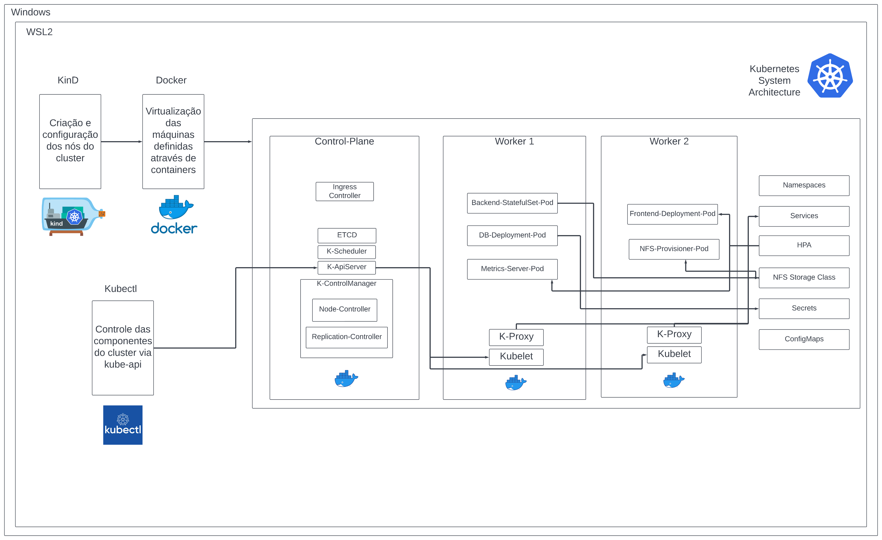

Arquitetura de um cluster kubernetes:
Componentes chave:
  Etcd: uma unidade de armazenamento que guarda todo o estado do cluster, assim como cada um de seus nodes, e cada comportamento interno dentro desses.
  Scheduler: redireciona processamento para cada node, baseado na disponibilidade de recursos;
  API server: é um container que roda o processo responsável por responder requisições dos clientes do cluster kubernetes, como uma UI, uma API ou uma CLI, como o Kubectl
  Controller Manager: realiza a supervisão do funcionamento do cluster, Node-controller + replication-controller;

Slide 9
Componentes:
Na teoria:
  Abordagem teórica contemplando:
    Daemonsets
    Job e Cronjobs
    RBAC (roles, service accounts, users)
    CRD
Na prática:
  Aplicação prática abordando:
    Namespaces
    Configmaps e Secrets
    Criptografia do banco etcd
    ReplicaSet, Deployments e Statefulsets
    Nfs-client, SC, PVC e StatefulSet
    Metrics-server e HPA
    services e ingress

Slide 10
DaemonSet
Aplicações web → Deployments
Banco de dados, backends → StatefulSets
Jobs → CronJobs
Nodes + pod assignment → DaemonSets
Com eles é possível declarar um pod para que seja atribuída uma cópia desse pod para cada um de um certo número de nós definido.
Usado geralmente para atribuir a cada node do cluster serviços como os de armazenamento, monitoração de pods ou gerenciamento de logs, por exemplo.
Quando um node é adicionado, o pod declarado no daemonSet é atribuído ao nó, e o mesmo é deletado caso haja deleção do node.

Slide 11
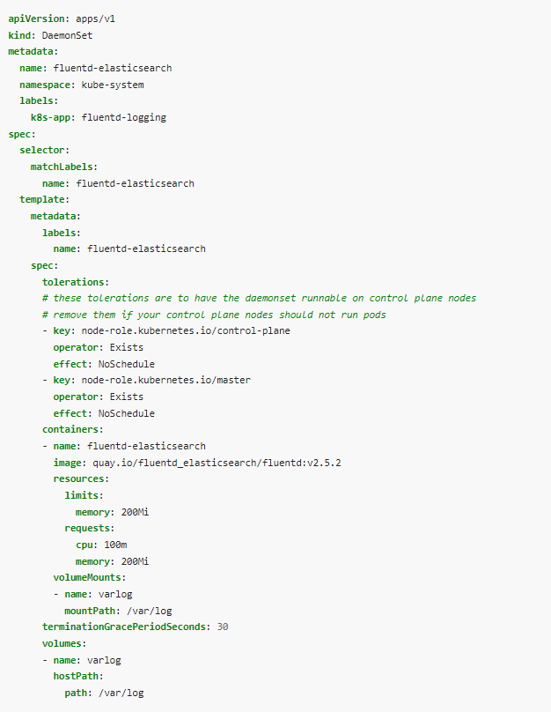
DaemonSet

Slide 12
Job e CronJob
Jobs são utilizados quando se tem rotinas de começo meio e fim.
Criam pods para executar a tarefa, indefinidamente até que um limite seja atingido ou a tarefa concluída.
É possível definir:
  Falhas toleradas, sucessos desejados, limitação de recursos, etc.
CronJobs são utilizados para agendar, cronologicamente, Jobs para serem executados dentro de um cluster.
  Rotina de relatórios.

Slide 13
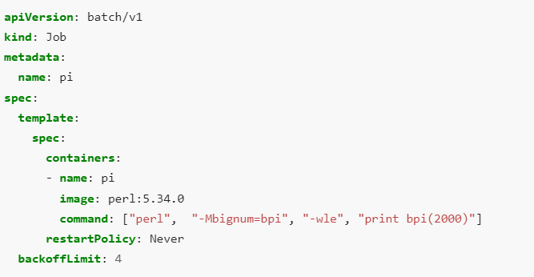
Job
Jobs podem ser executados concomitantemente
Vale ressaltar a importância do troubleshooting ao se lidar com jobs
CronJobs são ainda mais sensíveis a erros.

Slide 14
CRD
Um resource é um endpoint na API do kubernetes que guarda uma coleção de APIObjects
API/v1 por exemplo é um endpoint group
um Deployment é um recurso, um api object
Custom Resources Definition, então, é autoexplicativo, ou seja, o usuario do cluster kubernetes pode definir seus próprios recursos com seus próprios objetos e, inclusive propriedades.
Anotações sobre criação de pods ...→

Slide 15
RBAC
CA certificates:
  São utilizados para que o kubernetes reconheça um usuário com suas devidas permissões.
  Geralmente ficam na pasta /etc/kubernetes/pki no control-plane
KubeConfig file:
  Caso seja criado um novo certificado, o componente KubeConfig é usado para anexar esse certificado e adicioná-lo ao cluster.
  O cubeconfig padrão está localizado na pasta /home/matheusoliveira/.kube.
  O administrador do cluster pode usar esse arquivo para criar um novo e disponibilizá-lo ao colega desenvolvedor, por exemplo.
  Mas e as limitações desse colega? → Roles

Slide 16
RBAC
Roles:
  Roles são usados para garantir a um usuário restrições e permissões de acesso a um determinado componente de um cluster.
  Também são definidas as permissões de ações que o usuário poderá tomar dentro de cada componente.
  Geralmente são usados a nivel de namespaces, por exemplo, uma permissão de leitura para um grupo específico a um namespace específico.
  Para permissões a nível de cluster, existem os clusterroles e clusterbindings.
ServiceAccount:
  Similar a autorização de um usuário, serviceAccounts são usadas para garantir permissões de acesso a pods e/ou aplicações.

Slide 17
Ambientes produtivos:
    Para um ambiente produtivo, vários pontos devem ser levados em consideração, dentre eles:
    Setup com alta disponibilidade:
      Réplicas do control-plane;
      Disponibilidade de worker nodes;
      Gerenciamento de tráfego para o api-server.

Slide 18
Ambientes Produtivos:
    Scaling:
      Utilizar os recursos estudados para garantir a escala do cluster
      Manter todos os arquivos de declaração organizados e modularizados
      Estudar e trabalhar os recursos disponíveis de hardware ou de serviço de cloud
    Segurança:
      Criptografia de secrets e arquivos → evita acesso indevido a arquivos com dados do sistema
      RBAC para limitar permissões de acesso → evita acesso a informações sensíveis expostas no ambiente
      Segurança e criptografia dos armazenamentos utilizados → evita acesso de invasões feitas ao banco de dados do cluster ou da aplicação
      Controle de tráfego de rede → evita ataques ou escutas de rede que possam se aproveitar de dados transmitidos sem criptografia

Slide 19
FIM

